Slide 2
Instructivo para la Formulación de Planes de Mejoramiento

Slide 3
Liderazgo Estratégico
Enfoque hacía la prevención
Evaluación de la Gestión del Riesgo
Evaluación y Seguimiento
Relación con entes externo
CENTRO DE GESTIÓN DE LA CALIDAD Y ACREDITACIÓN INSTITUCIONAL
Notes:
Para fortalecer y lograr el mejoramiento continuo de la gestión de la Universidad del Cauca, la Oficina de Control Interno Líder del Proceso Gestión del Control y Mejoramiento Continuo desarrolla 5 roles: Liderazgo estratégico, Enfoque hacía la prevención, Evaluación de la Gestión del Riesgo, Evaluación y Seguimiento y Relación con entes externos.
Desde estos roles la OCI acompaña, asesora, evalúa y fomenta la cultura del autocontrol bajo el enfoque del mejoramiento continuo.
Los Planes de Mejoramiento son el instrumento técnico para alcanzar estos propósitos.
Veamos cómo se formula un Plan de Mejoramiento.

Slide 4
¿Dónde formulo el Plan de Mejoramiento?
Formato PE-GS-2.2.1-FOR-26 Plan de Mejoramiento
Programa LVMEN
Notes:
¿Dónde formulo el Plan de Mejoramiento? – En el Formato PE-GS-2.2.1-FOR-26 Plan de Mejoramiento - Disponible en el Portal Web Institucional Programa Lvmen – Proceso Estratégico – Gestión de la Calidad y Acreditación Institucional – Gestión de la Calidad Administrativa.
La metodología para la formulación se aborda en 12 Pasos.

Slide 5
Tipo
Calidad Administrativa
Calidad Académica
Control Interno
Seleccione la procedencia de las oportunidades de mejora, no conformidades o hallazgos que se van a registrar.
Notes:
Paso 1: Seleccione la procedencia de las oportunidades de mejora, no conformidades o hallazgos que se van a registrar: Calidad Administrativa, Calidad Académica o Control Interno.

Slide 6
Describa la Oportunidad de Mejora (OM), No Conformidad (NC) o Hallazgo
Oportunidad de mejora/No Conformidad/Hallazgo
1.
2.
3.
Notes:
Paso 2: Describa la Oportunidad de Mejora (OM), No Conformidad (NC) o Hallazgo consignada el informe de evaluación o autoevaluación.

Slide 7
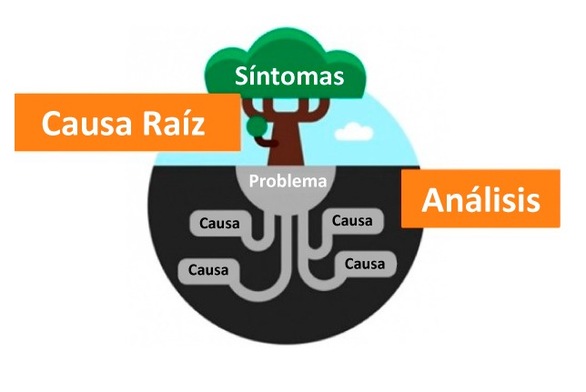
Identifique la causa raíz de la No Conformidad o Hallazgo
Causa
1.
2
3.
Notes:
Paso 3: Identifique la causa raíz que originó la no conformidad o el hallazgo teniendo en cuenta el análisis puntual en la estructura del informe.
Desarrolle técnicas de identificación como: 5 porqués, lluvia de ideas o espina de pescado.

Slide 8
Determine el objetivo del Proyecto o Acción estratégica
¿Qué voy a hacer para eliminar la causa?
Proyecto o Acción
1.
2.
3.
Notes:
Paso 4: Determine la acción general de mejoramiento que elimina la causa generadora de los hallazgos o no conformidades. Pregúntese ¿Qué voy a hacer para eliminar la causa?

Slide 9
Describa la Actividad que desarrolla el Proyecto o Acción
¿Cómo voy a desarrollar la acción estratégica?
Descripción de la Actividad
1.
2.
3.
Notes:
Paso 5: Diseñe la o las actividades para desarrollar la Acción.
La estructura de la actividad debe iniciar con un verbo en infinitivo. Ejemplo: Desarrollar, construir, generar, vincular.
Verbo infinitivo + sujeto + frase calificativa. Ejemplos:
Desarrollar + 30 + jornadas de capacitación del Código General Disciplinario.
Construir + 35 + kilómetros de red vial nacional + en el Dpto de Santander.
Generar + 30.000 + nuevos cupos en educación superior + en el cuatrenio.
Vincular + 20 + municipios + a la estrategia de territorios digitales.

Slide 10
Determine los Responsables de ejecutar la Actividad
Responsable
El Líder del Proceso además de los operadores del mismo u otro Proceso que tenga incidencia en la ejecución de la actividad de mejoramiento.
Notes:
Paso 6: Determine y comparta la responsabilidad para ejecutar las actividades, de tal manera que se involucre el Líder del Proceso y el ejecutor directo de la mejora.
Para efectos del seguimiento, estímulos y sanciones la responsabilidad se determinará individualmente.

Slide 11
Denominación Unidad de Medida
¿Qué nombre asigno al indicador de la actividad?
Indicador / Unidad de Medida
Notes:
Paso 07: Con base en el verbo de la actividad, asignar una denominación que permita verificar su implementación. Para ello deberá conjugar el verbo en participio pasado. Ejemplo:
Sí su actividad es: Desarrollar 30 jornadas de capacitación sobre el Código General Disciplinario.
La Unidad de medida será: Jornadas de capacitación desarrolladas.
Estructura del indicador: Sujeto + verbo en participio pasado.
Pasos
Se toma (A) Construir verbo y (B) el sujeto del objetivo 35 km de red vial.
Se invierte el orden y el verbo se conjuga en participio
Km de red vial + Construidos
3. Se agregan los elementos de la fase descriptiva.
Km de red vial nacional + construidos + en Santander.
4. No incluir valores cuantitativos del objetivo, éstos se consignan en la cantidad de la unidad de medida. Ej. 35
Actividad: Desarrollar 30 jornadas de capacitación sobre el Código General Disciplinario.
Unidad de medida: Jornadas de capacitación desarrolladas.
Actividad: Ajustar el procedimiento de selección docente.
Unidad de medida: Procedimiento ajustado.
Objetivo SMART: Específico (dónde, cuándo, cómo), Medible (cuantificable fines y beneficios), Realizable (posible lograr a partir de situación inicial), Realista (posible obtener el cambio deseado en el objetivo), Limitado en Tiempo (tiempo en el que se completará la actividad).

Slide 12
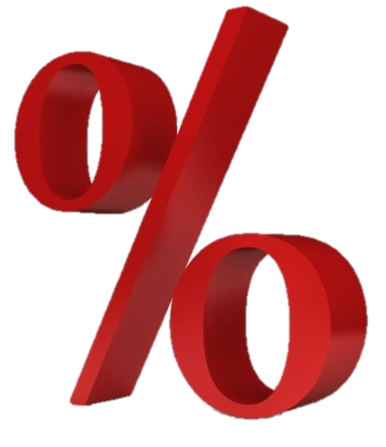
Cantidad de Medida
Volumen o tamaño de la actividad, establecido en Unidad o porcentaje.
Cantidad Unidad de Medida
1.
2.
3.
¿En cuánto me comprometo?
Notes:
Paso 08: Estime las veces que se repetirá la actividad. Podrá hacerlo en Unidad cuando sea determinable la repetición y/o tamaño de la actividad y en Porcentaje cuando sea indeterminable. Pregúntese ¿En cuánto me comprometo?
Ejemplo:
Sí la actividad es: Desarrollar jornadas de capacitación sobre el Código General Disciplinario, la cantidad debe precisar cuántas jornadas, y ese valor se consigna en la casilla.
Sí la actividad es: Revisar y actualizar los procedimientos del Proceso Gestión Administrativa, al ser indeterminable el número de procedimientos la medida será 100%.

Slide 13
Defina la Periodicidad ejecución de la Actividad
Periodicidad actividad
Semanal
Mensual
Trimestral
Semestral
Anualmente
Bianual
Permanente
Notes:
Paso 09: Defina los tiempos de realización de la actividad.
Semanal
Quincenal
Mensual
Trimestral.
Semestral.
Anual.
Permanente.

Slide 14
Tiempo de ejecución
Fecha de inicio | Fecha de finalización
Riesgos
Inicio del proyecto o actividad: DÍA-MES-AÑO
Final del proyecto o actividad: DÍA-MES-AÑO
Notes:
Paso 10: Tiempo de ejecución de la actividad. Prevea el término de ejecución de cada actividad, teniendo presente la prioridad de la mejora y que no podrá exceder de 1 año desde el momento de la suscripción.

Slide 15
Recursos para ejecutar las Actividades
Recursos
Notes:
Paso 11: Enuncie los recursos que requiere para desarrollar las actividades de mejoramiento. Físicos, humanos, financieros, tecnológicos etc.

Slide 16
Evidencia
Evidencia de Cumplimiento
Riesgos
Notes:
Paso 12: Evidencia. Precise el tipo de documento que permitirá verificar el desarrollo de la actividad.

Slide 17
Recomendaciones técnicas
Examine con mucho detalle la CAUSA que origina el hallazgo (apóyese en técnicas como: Cinco Por Qué, Espina de Pescado y Lluvia de Ideas).
Una causa puede ser común a varios hallazgos.
La acción de mejora debe ser pertinente, ejecutable y viable financieramente frente a la causa y no a los hallazgos.
Las actividades desarrollan la acción, son especificas, medibles y cuantificables.
Riesgos

Slide 18
Recomendaciones técnicas
El Plan de Mejoramiento es secuencial, debe existir relación armónica entre el hallazgo, la causa, la acción y la actividad.
El plazo de ejecución de las actividades será razonable, de acuerdo con el efecto del hallazgo y la complejidad de su solución.
La responsabilidad en la ejecución de la actividad podrá ser compartida entre el líder del Proceso, el ejecutor de la mejora e incluso involucrar a otro proceso.
Riesgos

Slide 19
Cumplimiento del Plan de Mejoramiento
El Plan de Mejoramiento se considerará cumplido satisfactoriamente, cuando logre un nivel igual o superior al 90%
Riesgos

Slide 20
Riesgos

